Slide 1
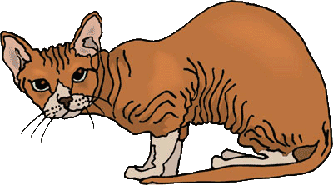
Самые распространенные породы голых кошек
Голые кошки существовали еще в Древнем Египте. Долгое время они были позабыты мировой общественностью, но не только не исчезли, но и распространились практически по всем континентам, а к началу 20 века голые кошки уже появились на выставках.
www.zooclub.ru
Notes:
http://zooclub.ru/samye/porody_golyh_koshek.shtml

Slide 2
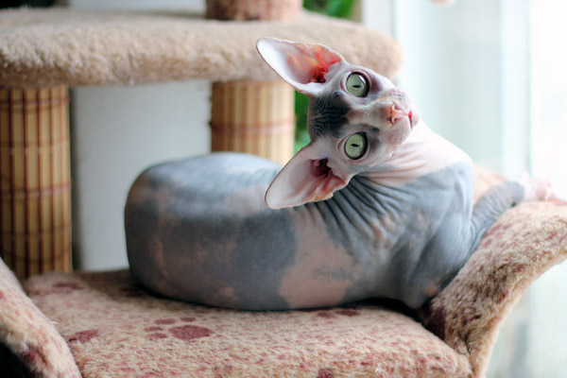
Канадский сфинкс

Slide 3
Канадские сфинксы – бесшерстные кошки, выведенные в декоративных целях. Их внешний вид очень необычен и притягателен. Кошки обладают невероятно плавными, округлыми линиями тела. Их туловище полностью лишено волос и имеет многочисленные складки. Тело новорожденных котят полностью покрыто складками, которые с возрастов уменьшаются. У канадских сфинксов большие красивые глаза. Их обворожительный блеск дал этой разновидности сфинксов прозвище «лунная кошка». Интересно, что в идеале живот кошек этой породы должен быть похож на шарик.
Notes:
http://zooclub.ru/samye/porody_golyh_koshek.shtml

Slide 4
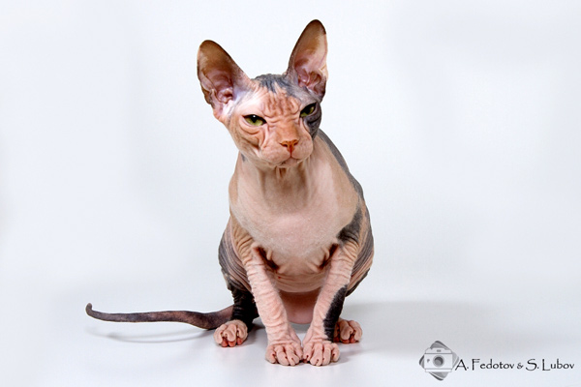
Донской сфинкс

Slide 5
Донские сфинксы – одна из разновидностей голых кошек. Сегодняшнее название эта порода получила не сразу. Поначалу она носила название просто «донская кошка», затем название сменилось на «русская бесшерстная». Пытались даже присвоить породе название «русский лысак», но, благо, не прижилось.
Notes:
http://zooclub.ru/samye/porody_golyh_koshek.shtml

Slide 6
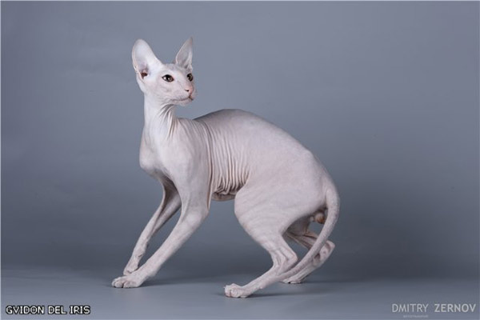
Петербургский сфинкс

Slide 7
Петерболд внешне напоминает обыкновенную ориентальную кошку только без шерсти. В случае этой породы внешность – не обманчива. Петерболды получились путем скрещивания ориентальной кошки и донского сфинкса. У них узкая и удлиненная голова, миндалевидные большие глаза, стройное тело, длинные конечности и аккуратные лапы.
Notes:
http://zooclub.ru/samye/porody_golyh_koshek.shtml

Slide 8
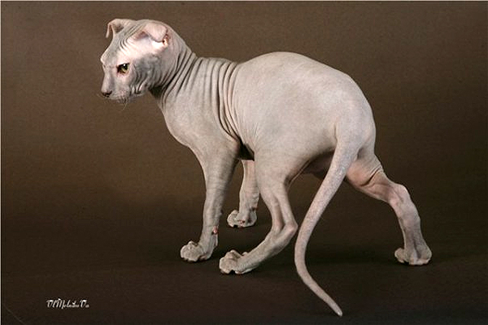
Украинский левкой

Slide 9
Порода украинский левкой была выведена в Киеве около 10 лет назад. Кошки, полученные в результате вязки скоттиш-фолда и донского сфинкса, сочетают в себе особенности обеих пород. Украинские левкои бесшерстые, но допускается наличие браша по всему телу (небольшой пушок). Также имеются складки в области головы, шеи, живота и паха. Складки более сглажены, но не настолько выражены, чем у донского сфинкса. Вислоухость досталась этим кошкам от скоттиш-фолда.
Notes:
http://zooclub.ru/samye/porody_golyh_koshek.shtml

Slide 10
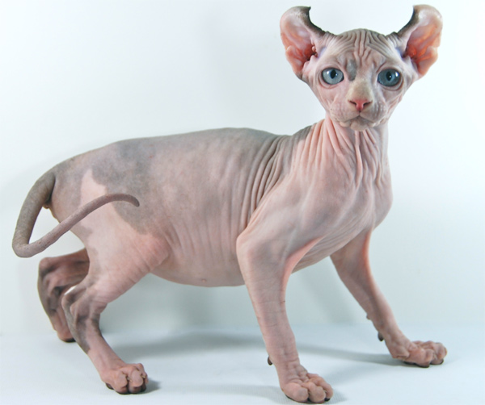
Эльф

Slide 11
В отличие от украинских левкоев, уши которых свисают, как у скоттиш-фолдов, кошки породы эльф имеют загибающиеся к затылку кончики ушей. Благодаря им, порода и получила это фэнтезийное название. Эльфы также лишены волосяного покрова и относятся к голым кошкам. Своей необычной внешностью они обязаны американским керлам и сфинксам, которых скрестили между собой. Работа по выведению этой породы началась в 90-х годах 20 века. Однако эльфы все еще остаются непризнанной породой.
Notes:
http://zooclub.ru/samye/porody_golyh_koshek.shtml

Slide 12
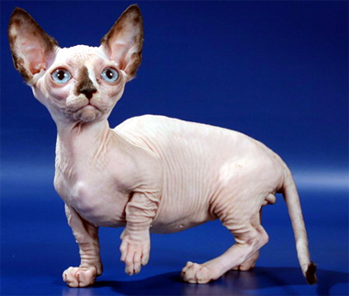
Бамбино

Slide 13
Кошки породы бамбино выглядят как маленькие таксы. У них мускулистое округлое тело, заостренная морда, большие остроконечные уши и миндалевидные глаза. Эти особенности, а также складки на теле, бамбино унаследовали от сфинксов, а сильно укороченные конечности – от манчкина. В отличие от сфинксов, складки бамбино не так сильно выражены. Несмотря на короткие конечности, кошки этой породы очень проворные, хоть и не могут забираться на высокую мебель. Они умные, общительные и игривые.
Notes:
http://zooclub.ru/samye/porody_golyh_koshek.shtml

Slide 14
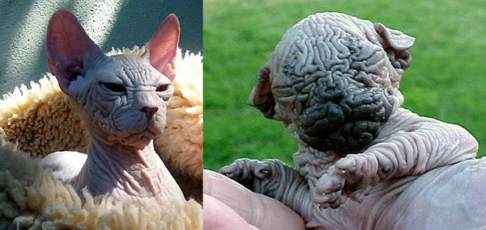
Гавайская бесшерстная

Slide 15
Кошки породы кохона внешне похожи на обычных сфинксов. Тем не менее, считается, что никакого родства с ними кохона не имеет. Возникла эта порода естественным путем (без вмешательства человека) на Гавайях. В переводе с местного наречия «кохона» означает «лысая». В отличие от сфинксов, у которых кожа на ощупь напоминает бархат или персик, кожа гавайских бесшерстных кошек похожа на расплавленный воск. Дело в том, что представители этой породы лишены волосяных луковиц, то есть рост волос в принципе невозможен. Как и почему возникла эта мутация, ученым неизвестно. Как бы то ни было, кохона – единственная по-настоящему голая порода кошек.
Notes:
http://zooclub.ru/samye/porody_golyh_koshek.shtml

